Slide 1


Slide 2
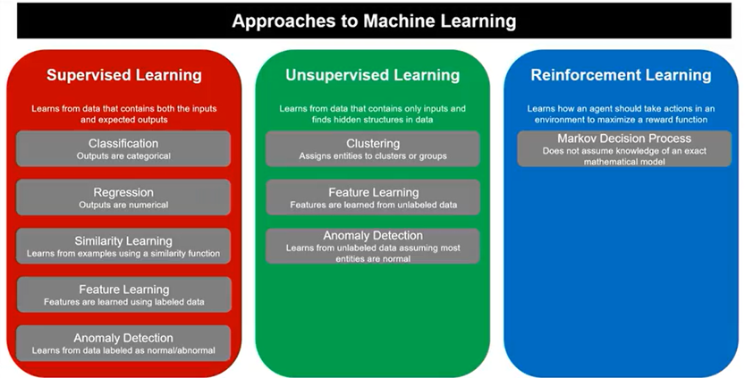
Tipos de Aprendizaje
Los modelos de ML pueden aprender de 3 maneras
Udacity: Machine Learning Scholarship Program for Microsoft Azure

Slide 3


Reglas de Asociación
Reglas de Asociación

Slide 4
Reglas de Asociación ¿Cómo Funcionan?
La gente que compro esto, también compro …

Slide 5

Ejemplo
Recomendaciones de Películas
ID Usuario | Películas que le han gustado
46578 | Película1, Película2, Película3, Película4
98989 | Película1, Película2
71527 | Película1, Película2, Película4
78981 | Película1, Película2
89192 | Película2, Película4
61557 | Película1, Película3
Película1
Película2
Película2
Película4
Reglas Significativas:
Película1
Película3

Slide 6
Ejemplo
Optimización de la Canasta de Compra
ID Transacción | Productos Comprados
46578 | Hamburguesas, Patatas, Verduras
98989 | Hamburguesas, Patatas, Ketchup
71527 | Verduras, Fruta
78981 | Pasta, Fruta, Mantequilla, Verduras
89192 | Hamburguesas, Pasta, Patatas
61557 | Fruta, Zumo de Naranja, Verduras
87923 | Hamburguesas, Patatas, Ketchup, Mayo
Hamburguesas
Patatas
Fruta
Reglas Significativas:
Verduras
Hamburguesas, Patatas
Ketchup

Slide 7


Apriori
El soporte da una idea de la frecuencia, con la que aparece un conjunto de datos en todas las transacciones
Soporte
Recomendación de
Películas:
Optimización de la
Cesta de la Compra:

Slide 8


Apriori
Soporte
Soporte = 10 / 100 = 10%

Slide 9


Apriori
La confianza mide la probabilidad de que aparezca un artículo en la canasta, dado que la canasta ya contiene otros artículos
Confianza
Recomendación de
Películas:
Optimización de la
Cesta de la Compra:
Por ejemplo: de todas las transacciones que contienen el Producto 1, cuantas contienen también el Producto 2

Slide 10


Apriori
Confianza
Confianza = 7 / 40 = 17.5%

Slide 11


Apriori
El lift es la confianza de la combinación, dividida por el soporte del artículo a considerar
Lift
Recomendación
de Películas:
Optimización de la
Cesta de la Compra:
Mide el desempeño del modelo para realizar predicciones, midiéndolo contra el promedio de la población

Slide 12
Apriori
Lift
Lift = 17.5% / 10% = 1.75

Slide 13
¿Cómo Funciona?
Paso 1: Decidir un soporte y nivel de confianza mínimo
Paso 2: Elegir todos los subconjuntos de transacciones con soporte superior que el mínimo elegido
Paso 3: Elegir todas las reglas de estos subconjuntos con nivel de confianza superior al mínimo elegido
Paso 4: Ordenar todas las reglas anteriores por lift descendiente

Slide 14
Ejemplo Conjunto de Datos
Soporte = 50%
Confianza = 60%
ID Transacción | Productos Comprados
T1 | I1, I2, I3
T2 | I2, I3, I4
T3 | I4, I5
T4 | I1, I2, I4
T5 | I1, I2, I3, I5
T6 | I1, I2, I3, I4
Soporte mínimo = Soporte * Observaciones = 50% * 6 = 3

Slide 15
Ejemplo 1. Conteo de Ocurrencias (1)
Soporte = 50%
Confianza = 60%
Soporte mínimo = 3
ID Producto | Conteo
I1 | (T1, T4, T5, T6) = 4
I2 | (T1, T2, T4, T5, T6) = 5
I3 | (T1, T2, T5, T6) = 4
I4 | (T2, T3, T4, T6) = 4
I5 | (T3, T5) = 2

Slide 16
Ejemplo 2. Depuración de Artículos (1)
Soporte = 50%
Confianza = 60%
Soporte mínimo = 3
ID Producto | Conteo
I1 | (T1, T4, T5, T6) = 4
I2 | (T1, T2, T4, T5, T6) = 5
I3 | (T1, T2, T5, T6) = 4
I4 | (T2, T3, T4, T6) = 4
I5 | (T3, T5) = 2

Slide 17
Ejemplo 2. Depuración de Artículos (1)
Soporte = 50%
Confianza = 60%
Soporte mínimo = 3
ID Producto | Conteo
I1 | (T1, T4, T5, T6) = 4
I2 | (T1, T2, T4, T5, T6) = 5
I3 | (T1, T2, T5, T6) = 4
I4 | (T2, T3, T4, T6) = 4

Slide 18
Ejemplo 3. Conteo de Ocurrencias (2)
Soporte = 50%
Confianza = 60%
Soporte mínimo = 3
Combinación | Conteo
I1, I2 | (T1, T4, T5, T6) = 4
I1, I3 | (T1, T5, T6) = 3
I1, I4 | (T4, T6) = 2
I2, I3 | (T1, T2, T5, T6) = 4
I2, I4 | (T2, T4, T6) = 3
I3, I4 | (T2, T6) = 2
Solo los artículos que resultan de la depuración anterior

Slide 19
Ejemplo 4. Depuración de Artículos (2)
Soporte = 50%
Confianza = 60%
Soporte mínimo = 3
Combinación | Conteo
I1, I2 | (T1, T4, T5, T6) = 4
I1, I3 | (T1, T5, T6) = 3
I1, I4 | (T4, T6) = 2
I2, I3 | (T1, T2, T5, T6) = 4
I2, I4 | (T2, T4, T6) = 3
I3, I4 | (T2, T6) = 2

Slide 20
Ejemplo 4. Depuración de Artículos (2)
Soporte = 50%
Confianza = 60%
Soporte mínimo = 3
Combinación | Conteo
I1, I2 | (T1, T4, T5, T6) = 4
I1, I3 | (T1, T5, T6) = 3
I2, I3 | (T1, T2, T5, T6) = 4
I2, I4 | (T2, T4, T6) = 3

Slide 21
Ejemplo 5. Conteo de Ocurrencias (3)
Soporte = 50%
Confianza = 60%
Soporte mínimo = 3
Combinación | Conteo
I1, I2, I3 | (T1, T5, T6) = 3
I1, I2, I4 | (T4, T6) = 2
I1, I3, I4 | (T6) = 1
I2, I3, I4 | (T2, T6) = 2
Solo las combinaciones de los artículos que resultan de la depuración anterior

Slide 22
Ejemplo 6. Depuración de Artículos (3)
Soporte = 50%
Confianza = 60%
Soporte mínimo = 3
Combinación | Conteo
I1, I2, I3 | (T1, T5, T6) = 3
I1, I2, I4 | (T4, T6) = 2
I1, I3, I4 | (T6) = 1
I2, I3, I4 | (T2, T6) = 2

Slide 23
Ejemplo 6. Depuración de Artículos (3)
Soporte = 50%
Confianza = 60%
Soporte mínimo = 3
Combinación | Conteo
I1, I2, I3 | (T1, T5, T6) = 3
Como solo quedan 3 artículos, ya no se procede con las combinaciones de 4

Slide 24
Ejemplo 7. Generar Reglas de Asociación
Soporte = 50%
Confianza = 60%
Soporte mínimo = 3
Regla | Confianza
I1, I2 => I3 | Soporte {I1, I2, I3} / Soporte {I1, I2} (3 / 4) * 100 75%
II, I3 => I2 | Soporte {I1, I2, I3} / Soporte {I1, I3} (3 / 3) * 100 100%
I2, I3 => I1 | Soporte {I1, I2, I3} / Soporte {I2, I3} (3 / 4) * 100 75%
I1 => I2, I3 | Soporte {I1, I2, I3} / Soporte {I1} (3 / 4) * 100 75%
I2 => I1, I3 | Soporte {I1, I2, I3} / Soporte {I2} (3 / 5) * 100 60%
I3 => I1, I2 | Soporte {I1, I2, I3} / Soporte {I3} (3 / 4) * 100 75%
Solo de la última combinación

